Slide 1
Sound LED Cube
2013136093 이재영

Slide 2
목 차
01
02
03
개요
구성도
주요 기능

Slide 3
01
개요
아두이노를 통한
소리의 크기에 반응하는 LED큐브

Slide 4
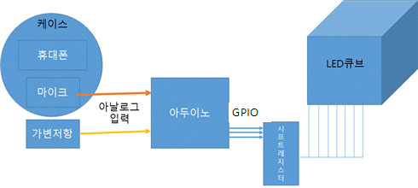
02
구성도

Slide 5
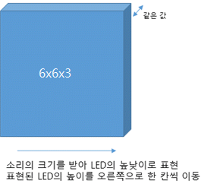
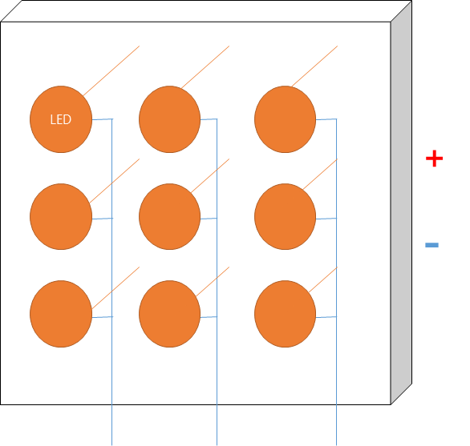
02
구성도

Slide 6
03
주요 기능
loop
마이크
Peak-to-Peak
방식으로
소리 크기를 읽음
출력할 높이 계산
(소리 크기/가변저항)
시프트 레지스터로
넘길 데이터를
높이에 따라 설정함
가변저항
가변저항의 값을 읽음
타이머 인터럽트
시프트 레지스터
초기화
어떤 LED라인에
불이 들어와야
하는지 판별
해당 LED라인에
Loop에서 계산된
데이터 값을 출력

Slide 7


